Slide 1

10 Comunicación corporativa
Dr. Octavio Islas
Centro de Altos Estudios en Internet y Sociedad de la Información
octavio.islas@uhemisferios.edu.ec
http://www.octavio.islas@wordpress.com

Slide 2
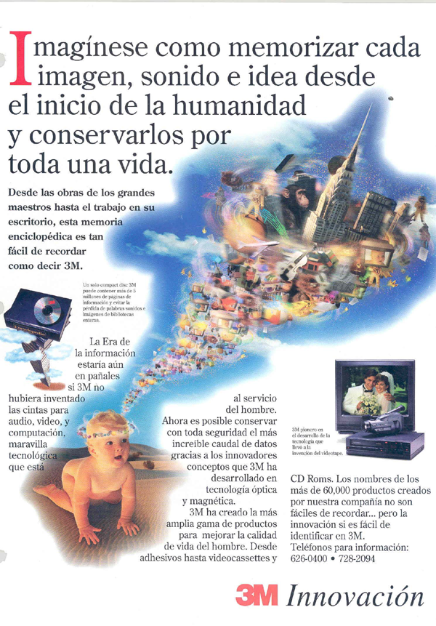
“Usted no nos conoce pero estamos en todo lo que usted hace”.
La estructura visual de la organización descansa en la fuerza de las marcas, no en el corporativo.

Slide 3
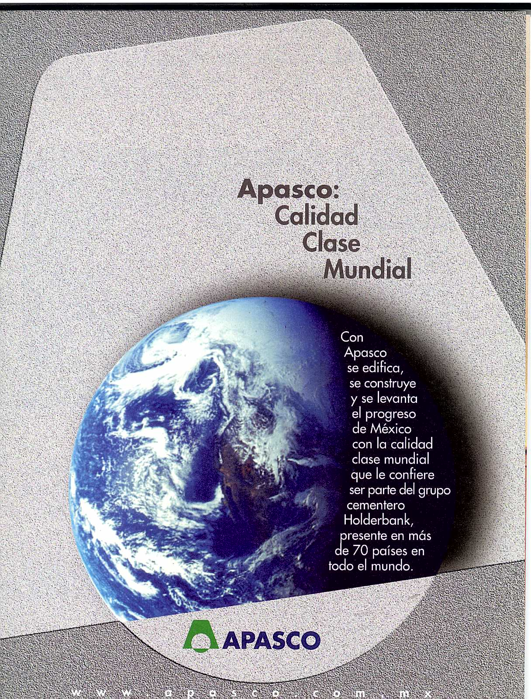
“Somos un corporativo de Clase Mundial”

Slide 4
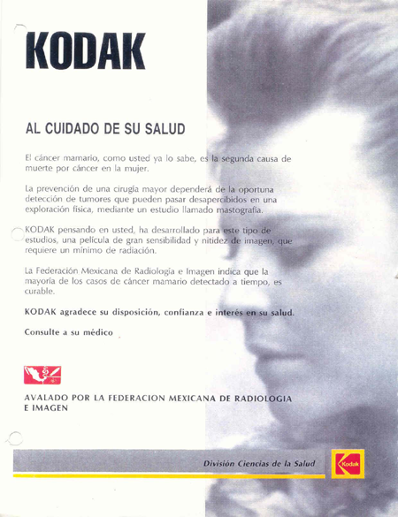
“Vea lo que estamos haciendo por la humanidad”

Slide 5

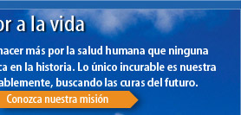














Slide 6




Slide 7

“Vea lo que estamos haciendo por nuestro país”

Slide 8
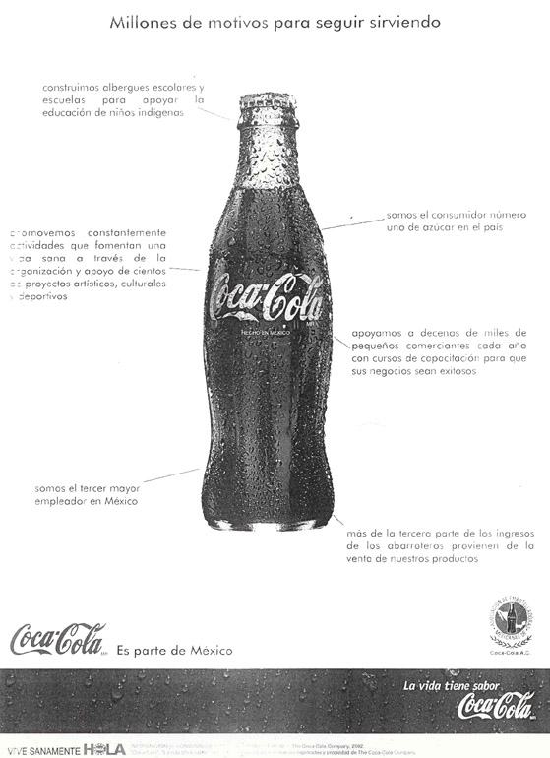

Slide 9

“Somos muy mexicanos”.

Slide 10


Slide 11
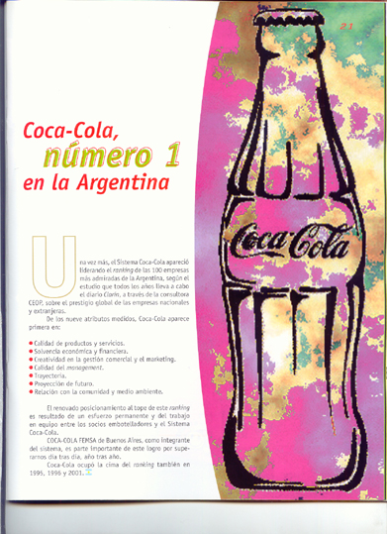

Slide 12


“El albur y el doble sentido son muy mexicanos”

Slide 13

“Somos parte de tu familia”.

Slide 14
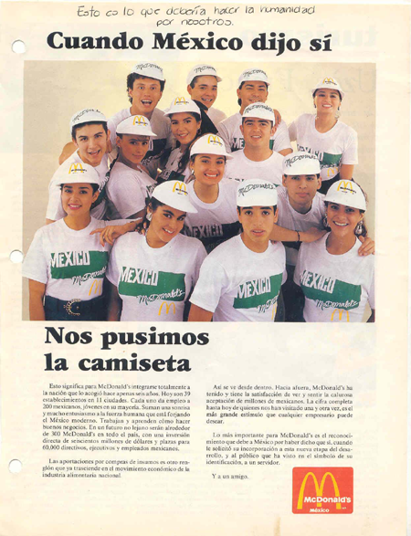
“¿Cómo estamos en las noticias?”
Participar en la polémica de algún asunto público que involucre los intereses de la empresa o de alguno de sus productos.

Slide 15

“Así es cómo reestructuramos a la organización para responder a sus necesidades”

Slide 16
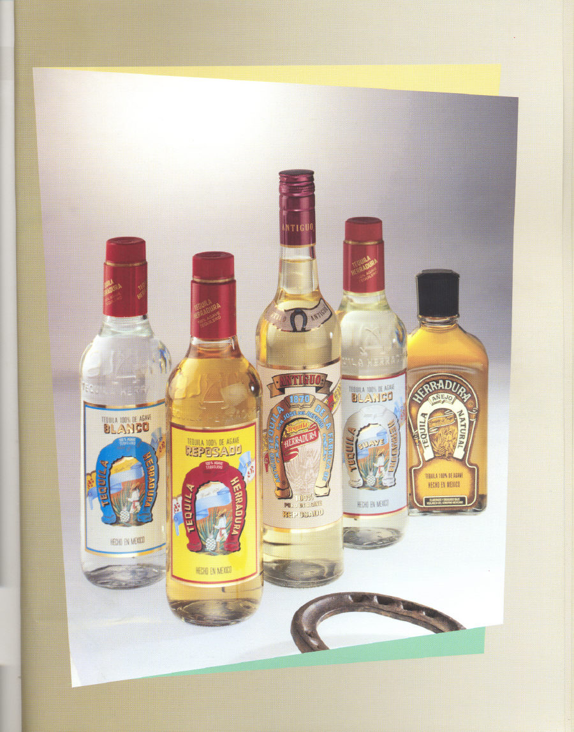
Presentar a la compañía a través de sus productos.

Slide 17



Slide 18

“Somos estilo”.

Slide 19




Slide 20
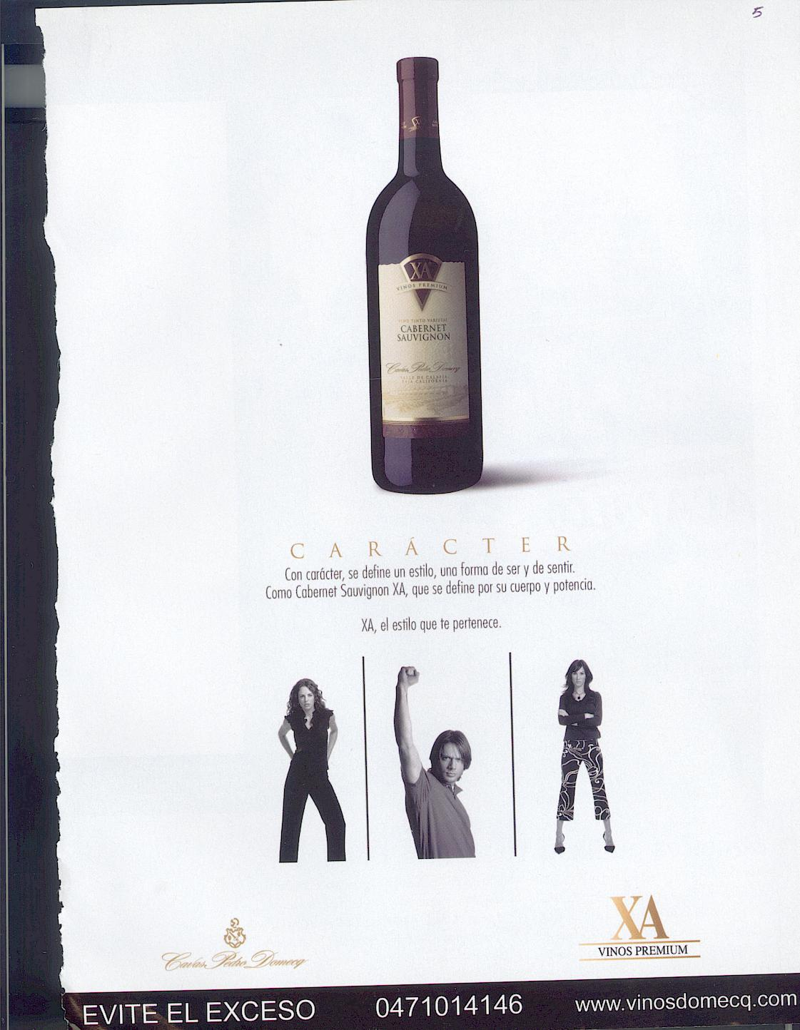

Slide 21
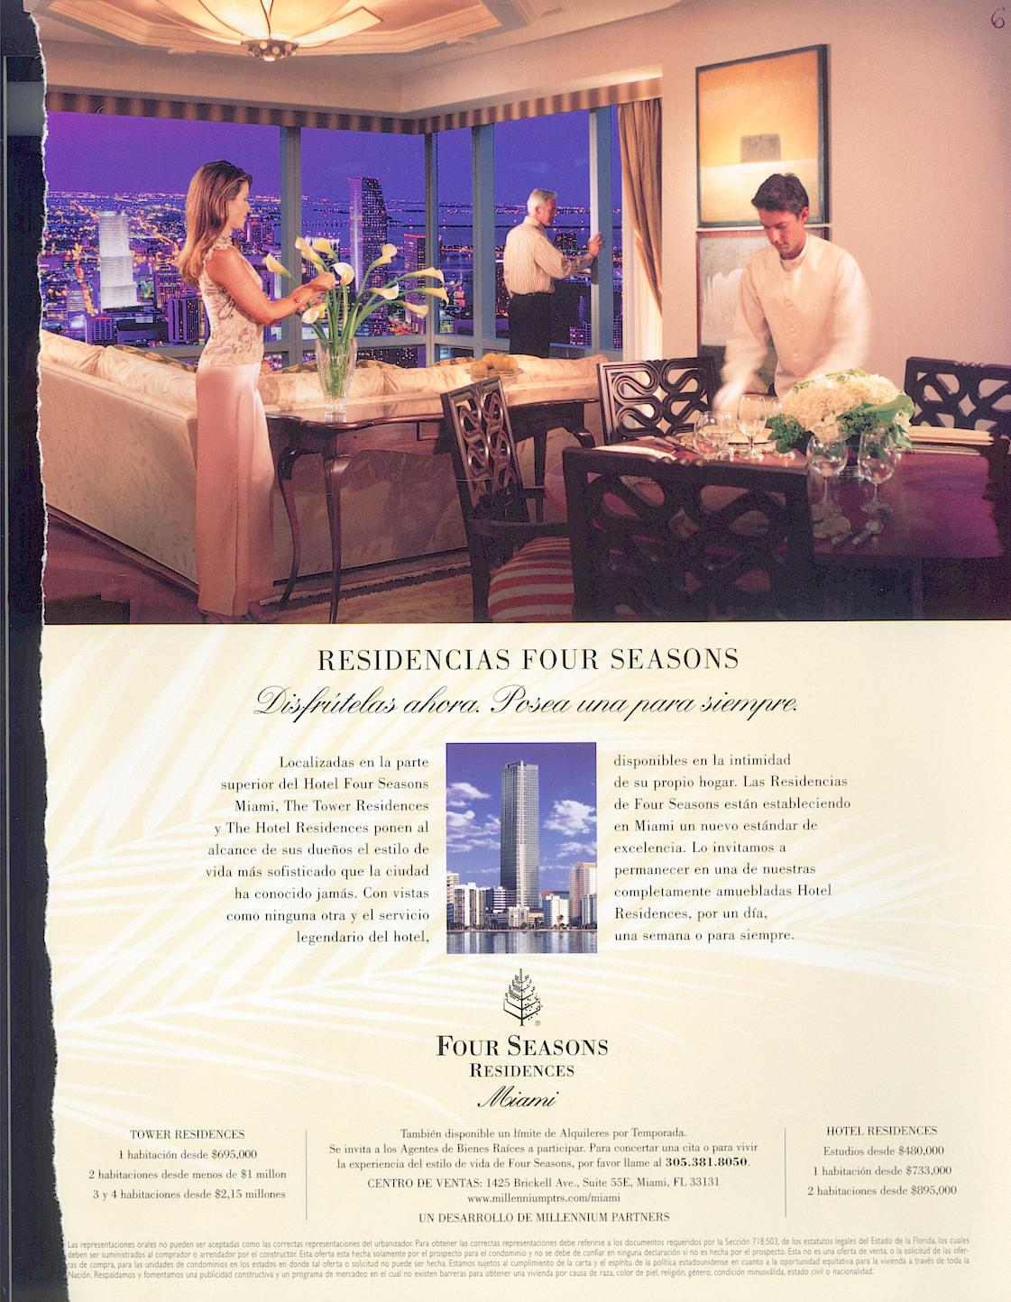

Slide 22
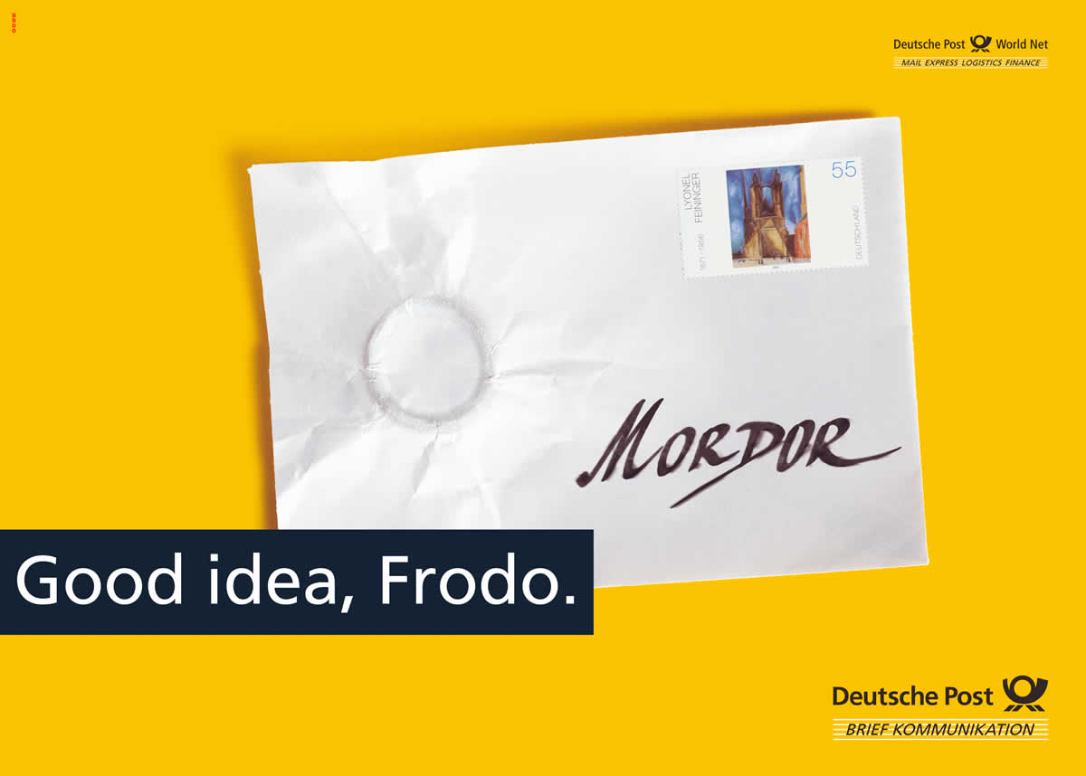
“En nosotros hay Magia”
Deutsche Post recupera una historia fantástica, conocida mundialmente: El señor de los anillos.

Slide 23
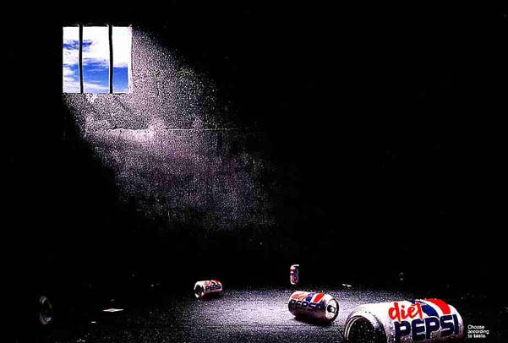

Slide 24

“Defendemos los intereses predilectos de nuestros públicos”.

Slide 25
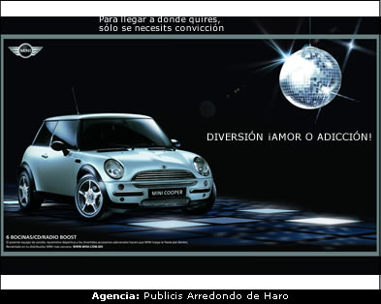
“Sintetizamos aspiración y deseo”

Slide 26


Slide 27
“Constantes dividendos desde...”
Públicos financieros, rentabilidad de la organización.

Slide 28
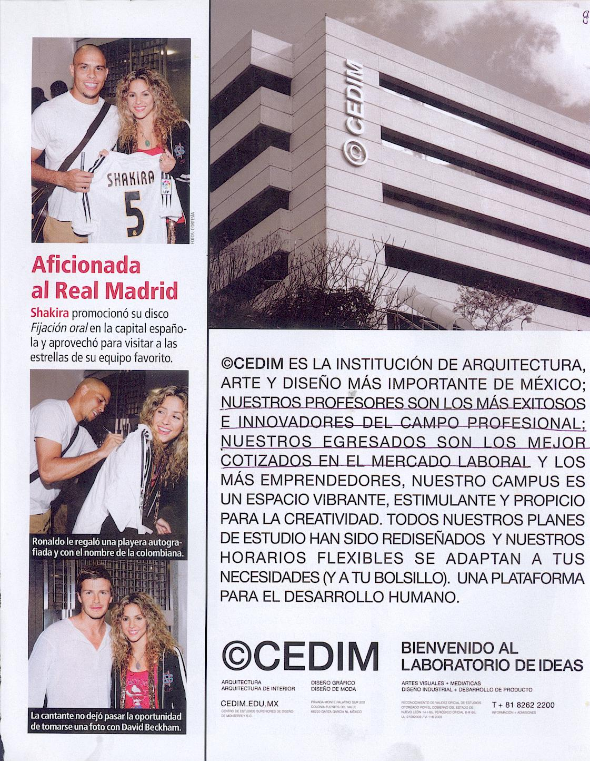
“La organización a través de voceros”

Slide 29

“Nuestra avanzada tecnología”

Slide 30


Slide 31
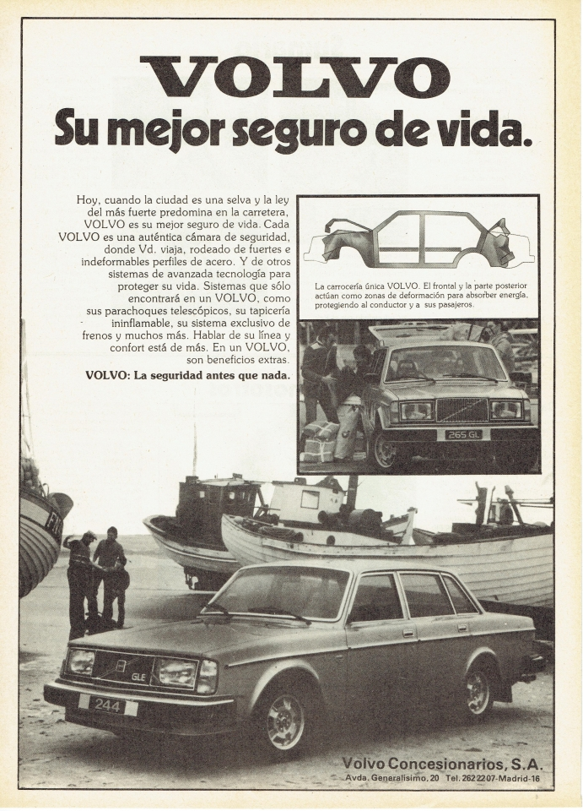
“Nos importa su seguridad”

Slide 32

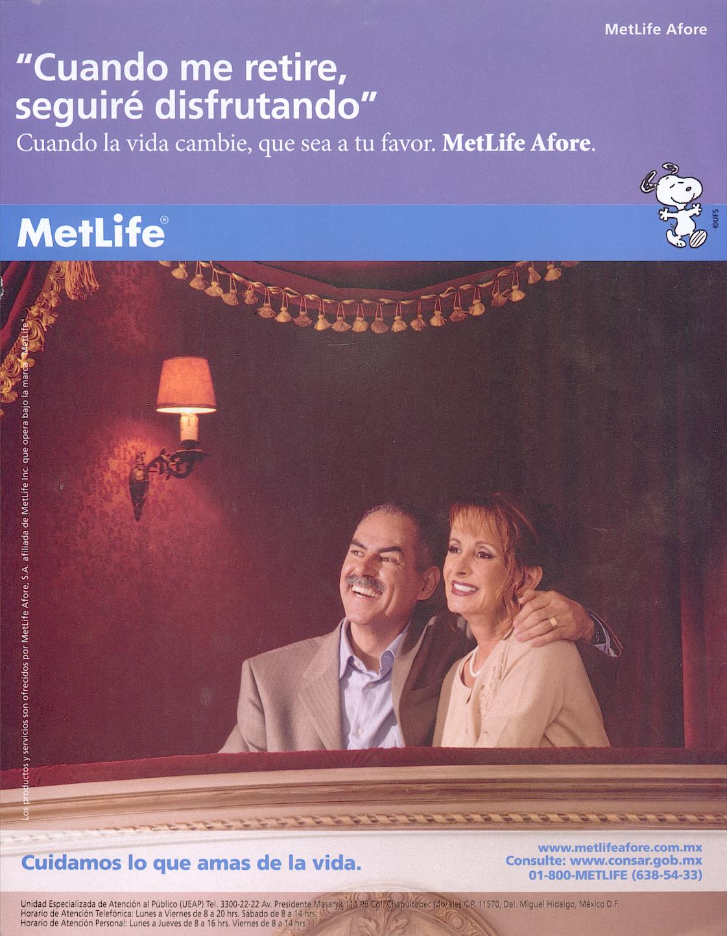

Slide 33

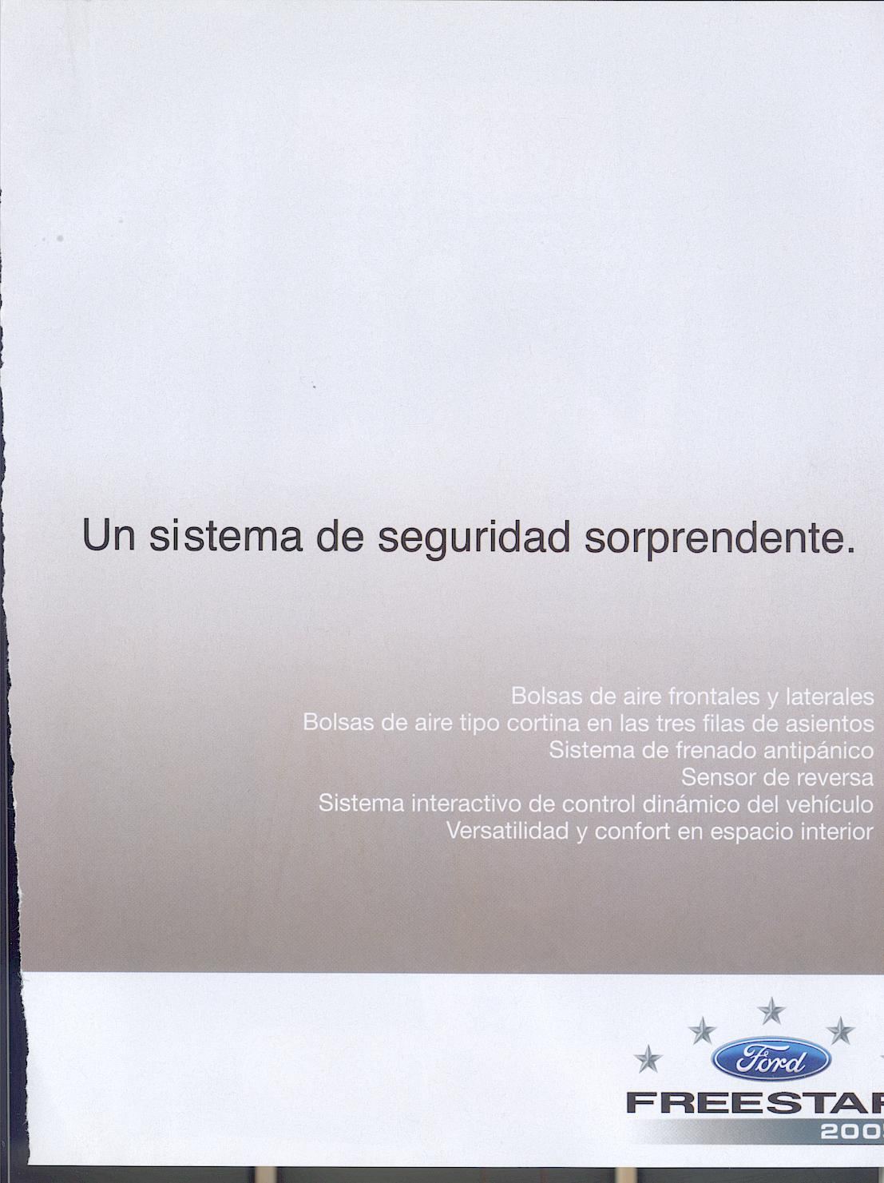

Slide 34
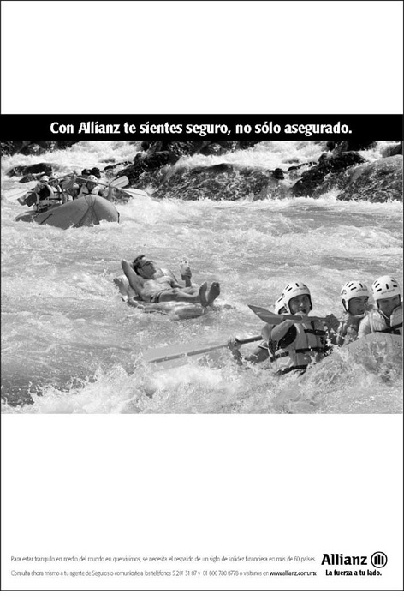


Slide 35
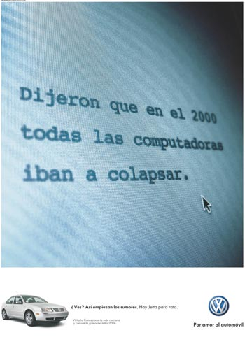

“No nos dé por vencidos”
Posición extrema...

Slide 36
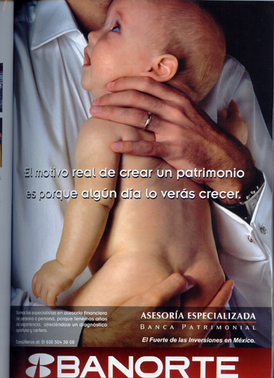
“Nos anticipamos al futuro”

Slide 37
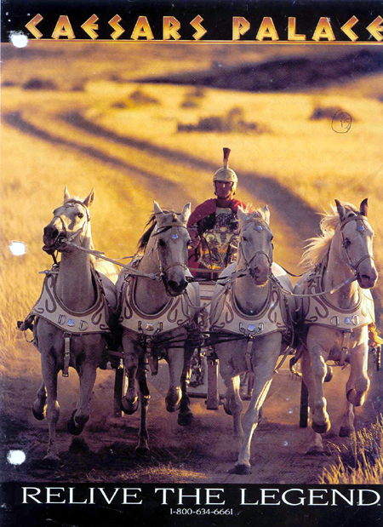
Opulencia

